Slide 1
Flow Diagram II
반복구조
배열

Slide 2
반복 구조의 개요
초기값
종료값
증가값
종료값 + 1
i = 0, 9, 1
for i in range(10):
문장
*. 기본 초기값: 0
*. 기본 증가값: 1

Slide 3
반복 구조의 개요
Exercise
end없으면 줄바꿈

Slide 4
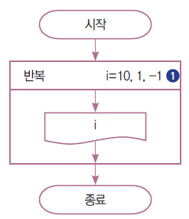
10부터 1까지 출력하기

Slide 5
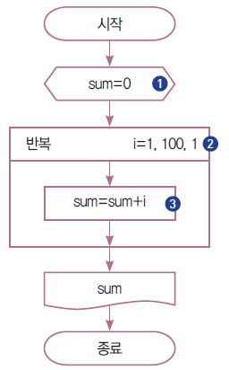
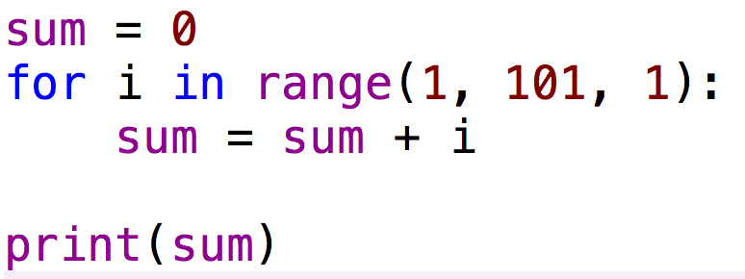
LAB: 1부터 100까지의 합

Slide 6
LAB: 1부터 100까지의 수 중 짝수의 합
2명이 한 그룹
반복문의 시작, 끝, 증가 값을 정한다
순서도를 작성
코드를 작성

Slide 7
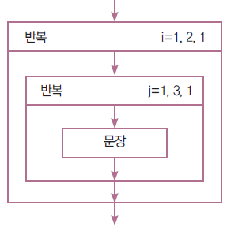
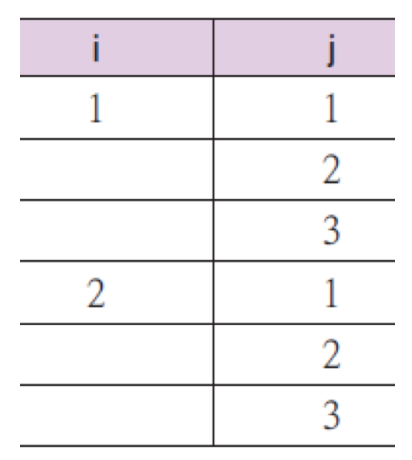
중첩 반복 구조

Slide 8
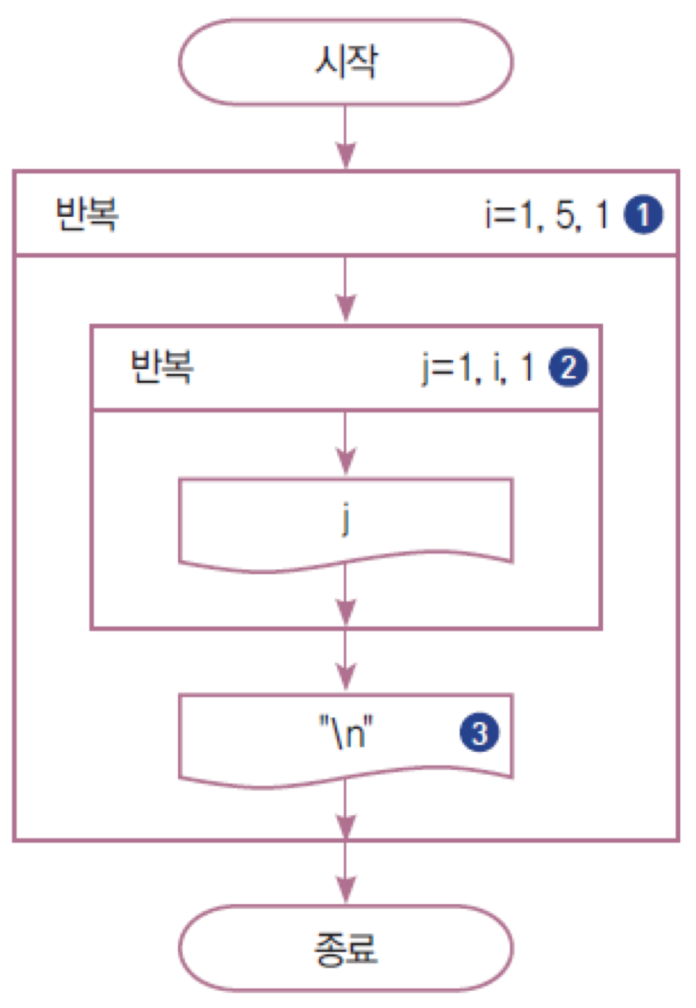
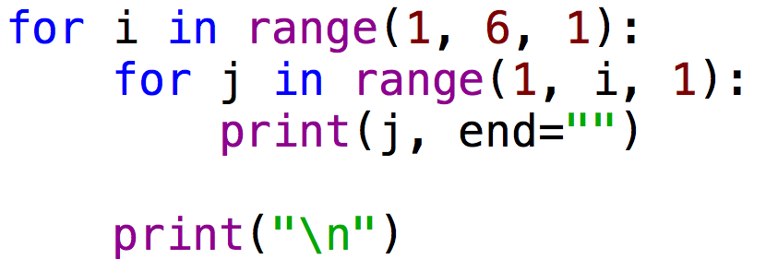
직각 삼각형 모양으로 수 출력하기

Slide 9
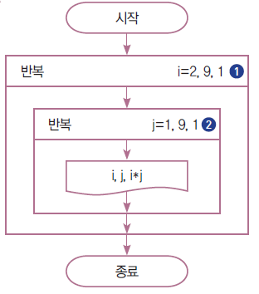
LAB: 구구단

Slide 10
리스트 혹은 배열

Slide 11
리스트란
하나의 변수로 여러 개의 값을 저장할 수 있는 데이터 형
변수가 리스트임을 표현
a = [] # 빈 리스트
a = [1, 2, 3] # a[0]은 1, a[1]은 2, a[3]은 3
a = [0]*10 # a[0]부터 a[9]까지 모두 0
print(a[2]) # a에 첨자를 꺽쇠 안에 넣어서 표시할 수 있음
0 | 0 | 0 | 0 | 0 | 0 | 0 | 0 | 0 | 0
a[0] a[1] a[2] a[3] a[4] a[5] a[6] a[7] a[8] a[9]

Slide 12
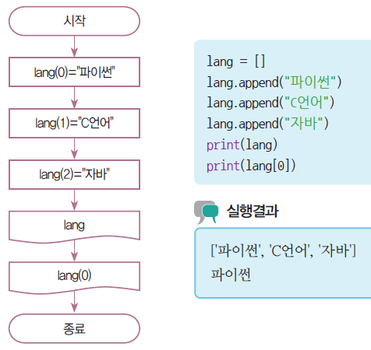
배열

Slide 13
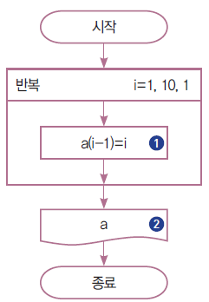
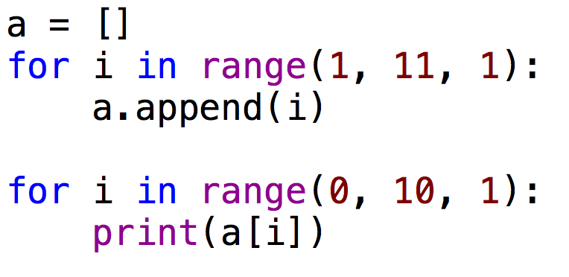
1부터 10까지의 수 저장하고 출력하기

Slide 14
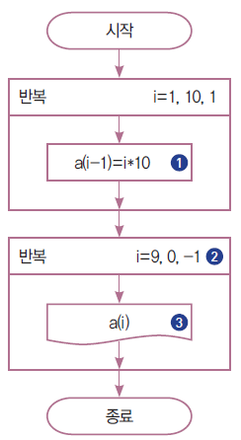
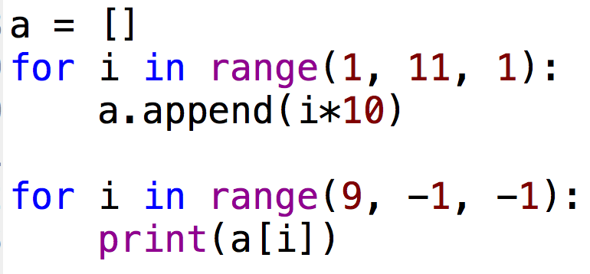
10, 20, 30, …, 100을 역순으로 출력

Slide 15
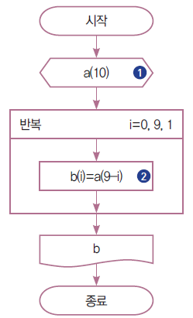
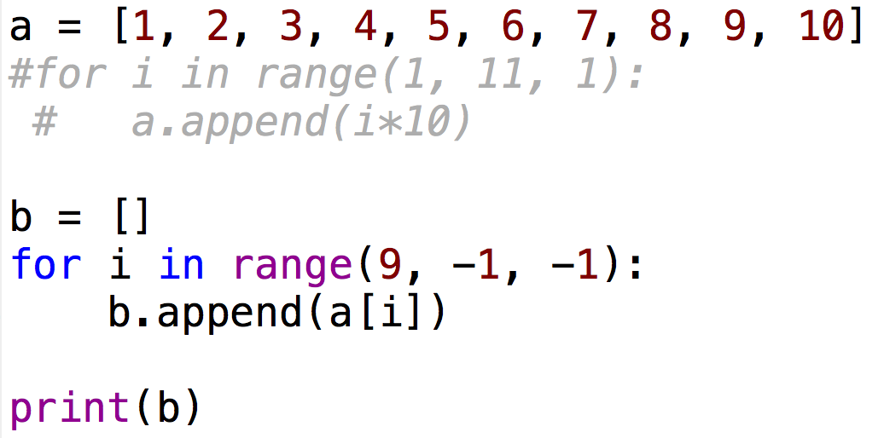
배열 a의 요소를 배열 b에 역순으로 저장하기
a = [ 1, 2, 3, 4, 5, 6, 7, 8, 9, 10 ]

Slide 16
배열에 저장된 2진수를 10진수로 변환하기
2진수 11001은 다음과 같은 절차를 거쳐 10진수 25가 된다.
11001₂ = 1X2⁴ + 1X2³ + 0X2² + 0 X 2¹ + 1 X 2⁰
= 16 + 8 + 0 + 0 + 1
= 25₁₀
순서도를 작성하자.
프로그램을 작성해 보자.
Hint: b = [1,1,0,0,1]

